Slide 1
World Model

Slide 2
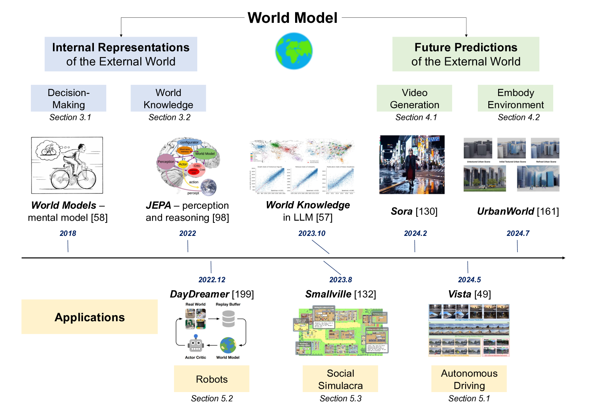

Slide 3
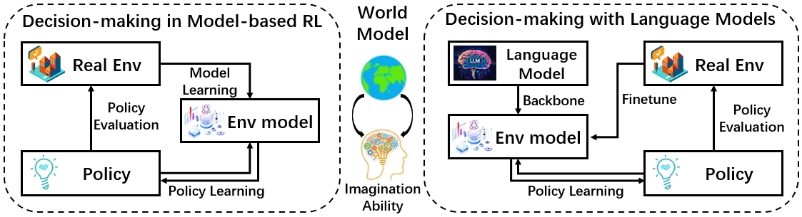

Slide 4
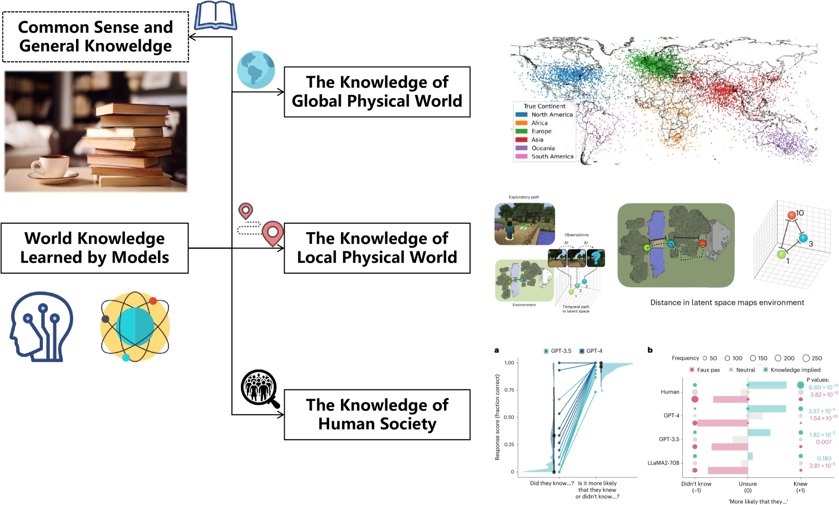
3.2模型學習的世界知識

Slide 5
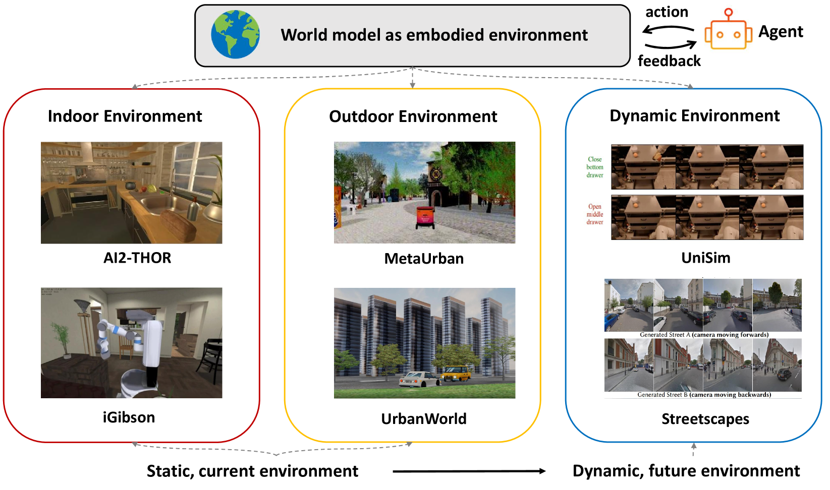
將世界模型分類為互動式具體環境，包括室內、室外和動態環境
外部世界的建模正在從構建靜態的當前環境發展為預測動態的未來環境

Slide 6
5應用
5.1自動駕駛
5.2機器人

Slide 7
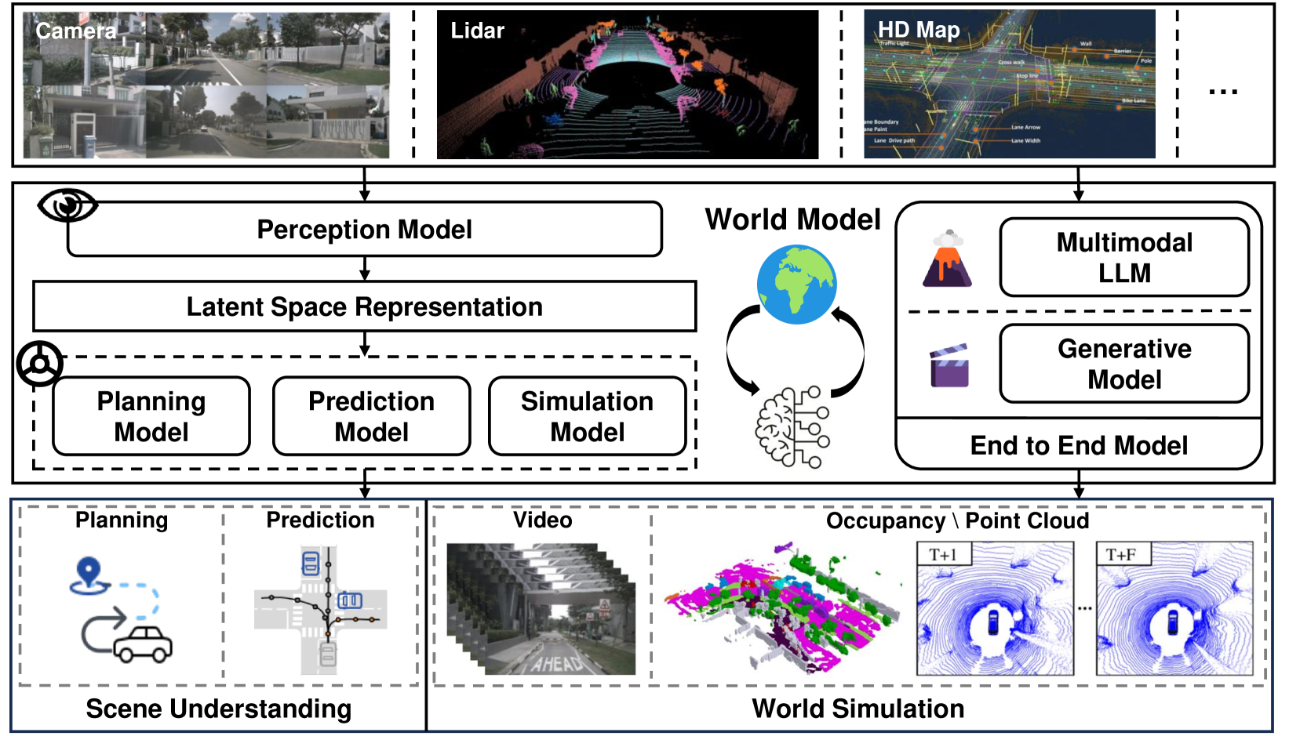
5.1自動駕駛
世界模型在自動駕駛中的應用

Slide 8
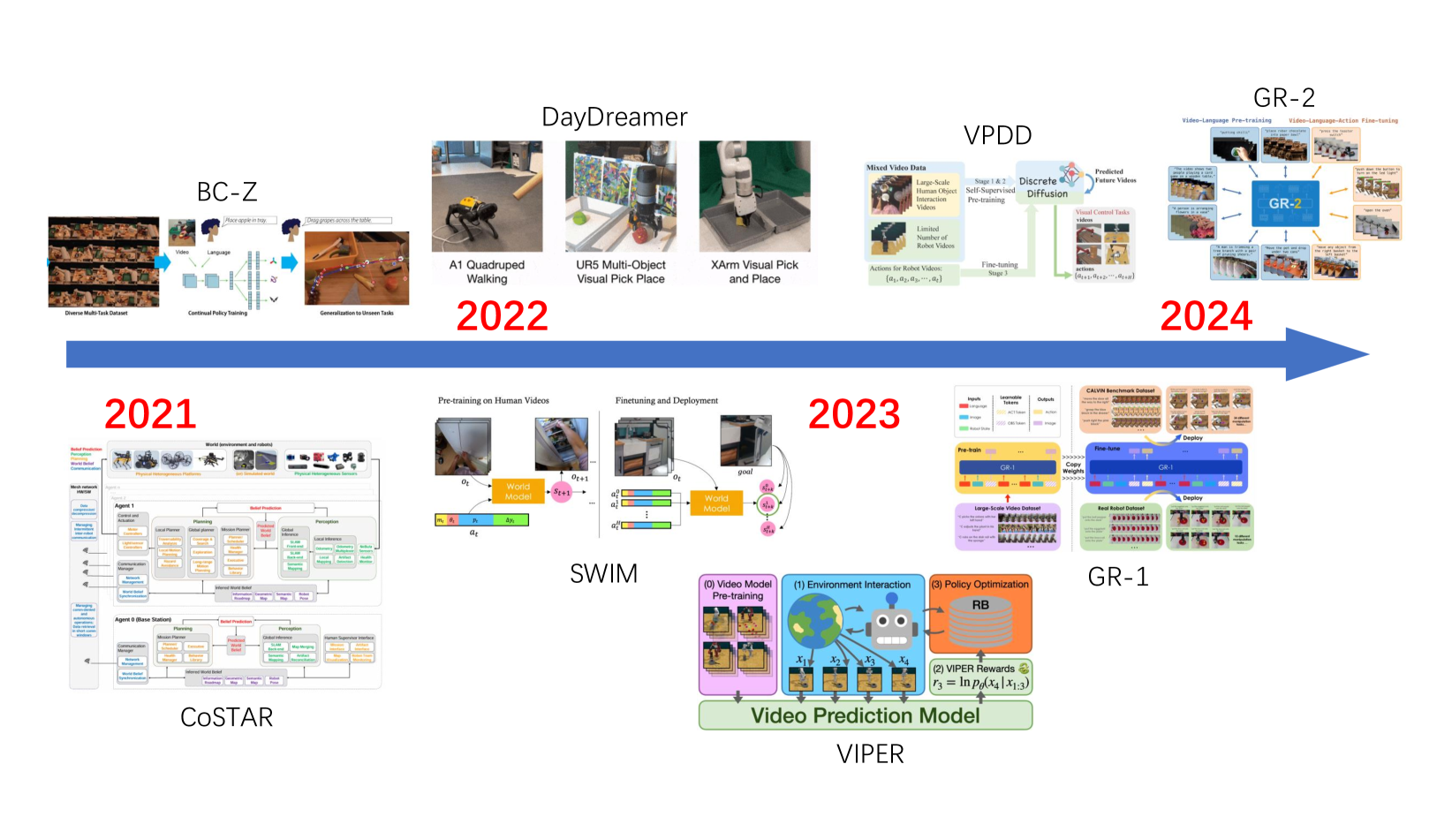
5.2機器人

Slide 9
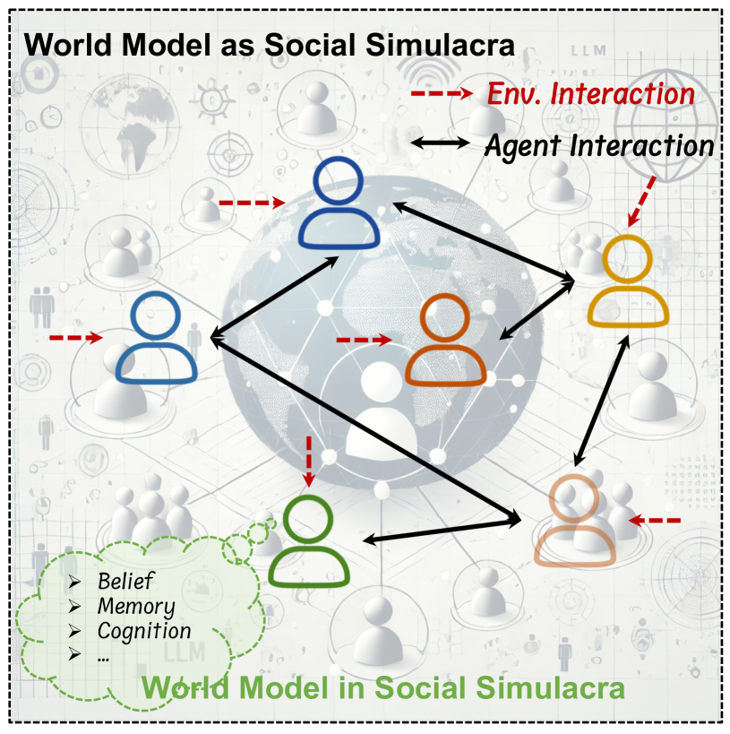
5.3社交類比

